Slide 1
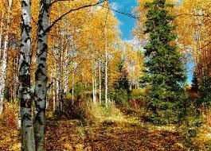
Муниципальное бюджетное дошкольное образовательное учреждение «Новокараканский детский сад общеразвивающего вида»
Экологические сказки
(познавательно –творческий проект)
Воспитатели
младшей группы:
Савина Н.В
Васильева Е.Н
2023 г

Slide 2
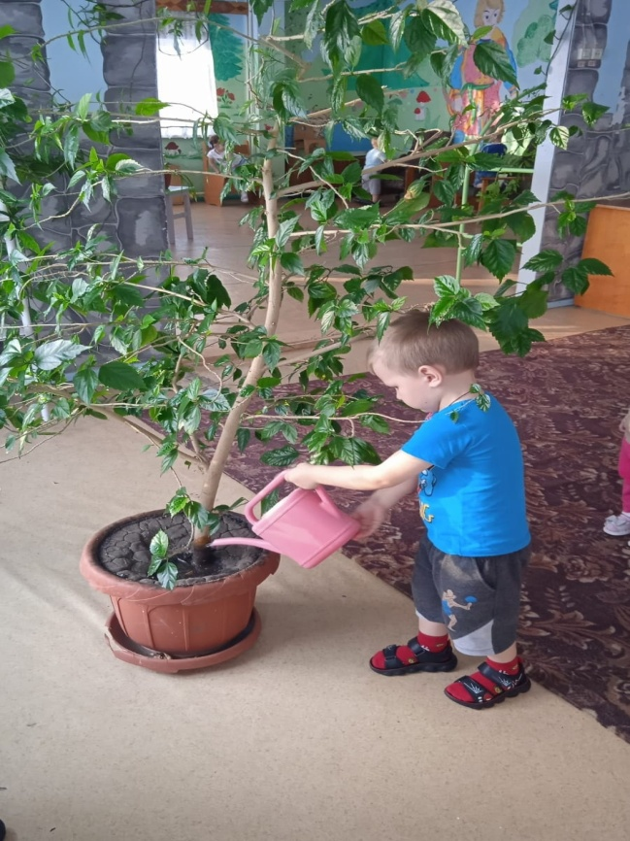
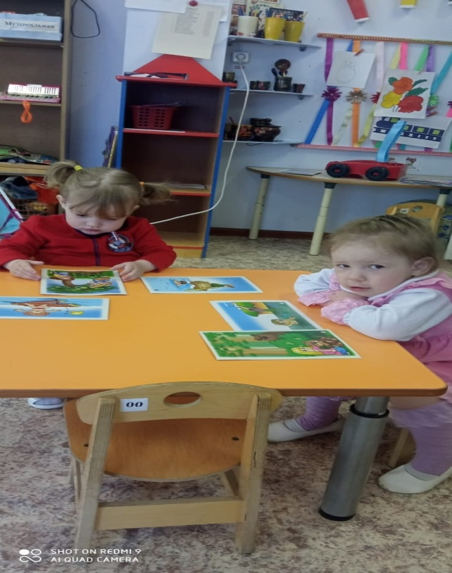
Участники проекта: воспитанники младшей группы «Лучики», родители, педагоги МБДОУ
Место реализации проекта: МБДОУ «Новокараканский детский сад»
Вид проекта: познавательно-творческий проект

Slide 3
Актуальность
Актуальность выбранной темы заключается в том, что именно экологическая сказка вызывает эмоциональную отзывчивость, любознательность, единство знаний и переживаний, склонность детей к воображению, фантазии.
Экологические сказки – самый доступный способ передачи знаний о явлениях природы и окружающем мире.
Особенность экологических сказок заключается в том, что экологическое содержание всегда реально, а фантастические события и образы делают эту реальность увлекательной, хорошо запоминающейся и понятной детям.
Организация самостоятельной творческой деятельности.
Экологические сказки учат думать о последствиях своих поступков по отношению к окружающему миру, об ответственности за сохранение ее богатства и красоты.

Slide 4
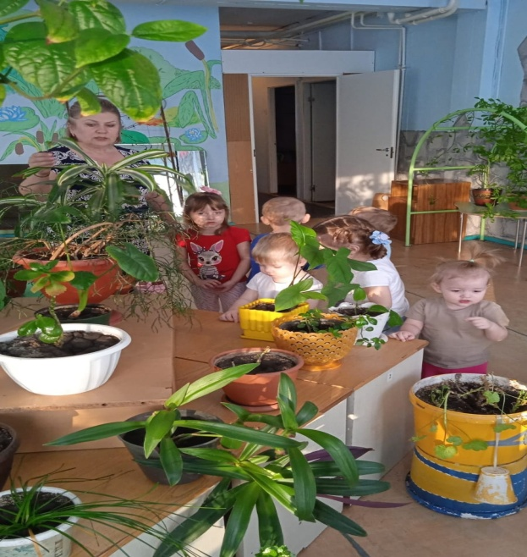
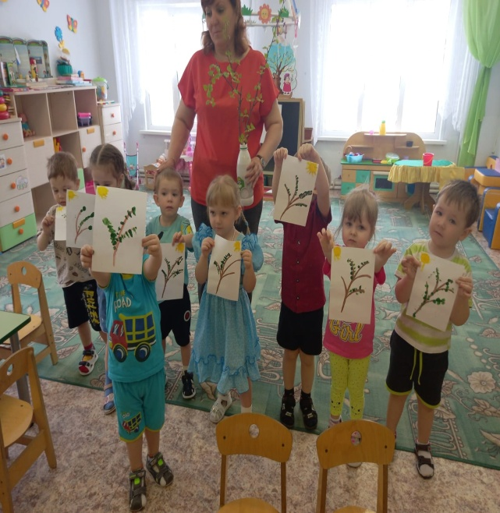
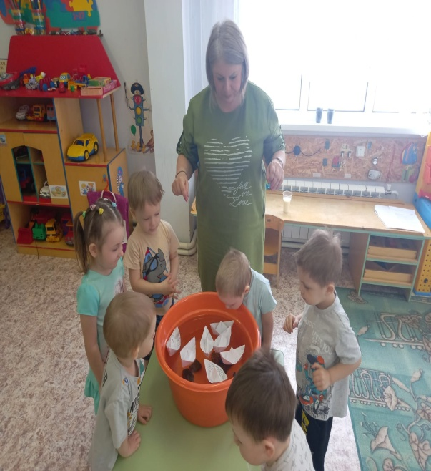
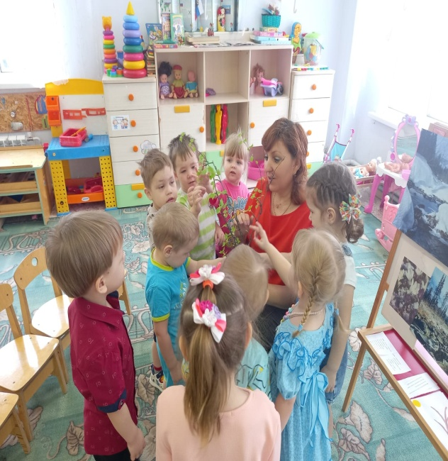
Цель:
Формирование интереса детей к природе через экологические сказки.

Slide 5
Задачи:
Расширять систему элементарных экологических знаний, доступных пониманию дошкольника;
Создать условия для познавательно- творческой деятельности.
Привлечь внимания детей к экологическим проблемам​ окружающей ​ природы через сказки;
Воспитывать бережное и заботливое отношение к природе;
Укреплять сотрудничество педагогов ​ ДОУ с родителями;

Slide 6
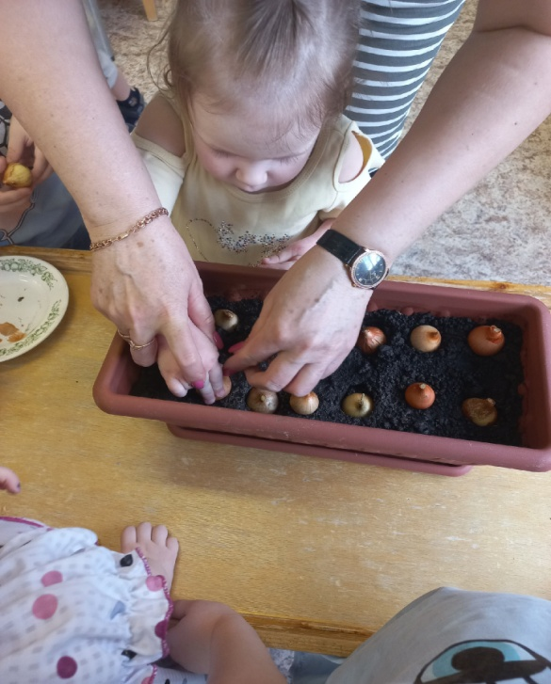
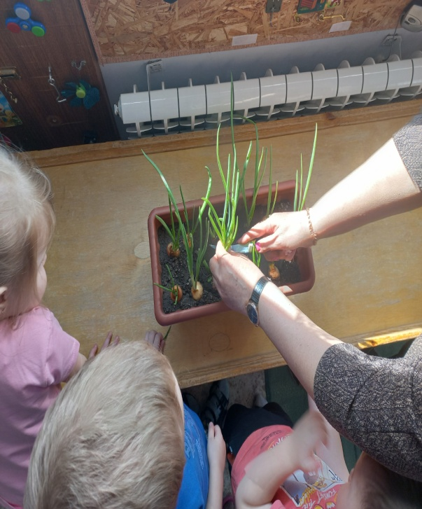
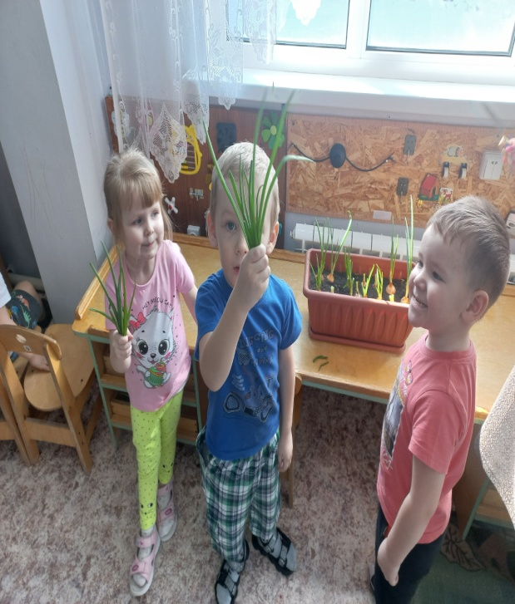
Этапы реализации проекта
Подготови
тельный
Основной
Итоговый

Slide 7
Подготовительный этап
Сбор информационного материала, методик и технологий по теме проекта,
Создание условий для творческой, познавательно-экспериментальной деятельности по теме проекта,
Составление плана мероприятий по организации детской деятельности,
Подбор необходимого материала,
стихотворений, загадок, дидактических игр оборудования и атрибутов
Проведение бесед и консультаций с родителями,
нацеленных заинтересовать актуальностью данной темы.

Slide 8
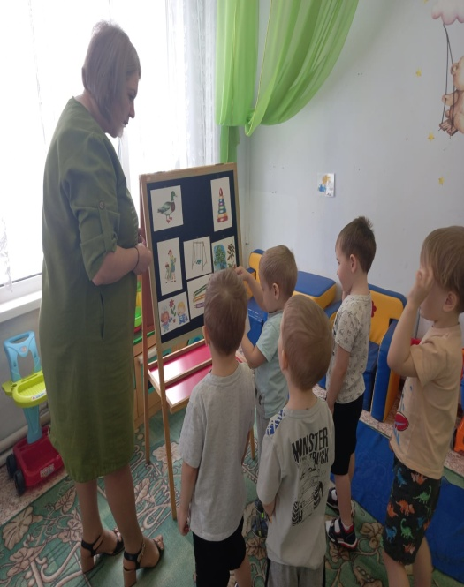
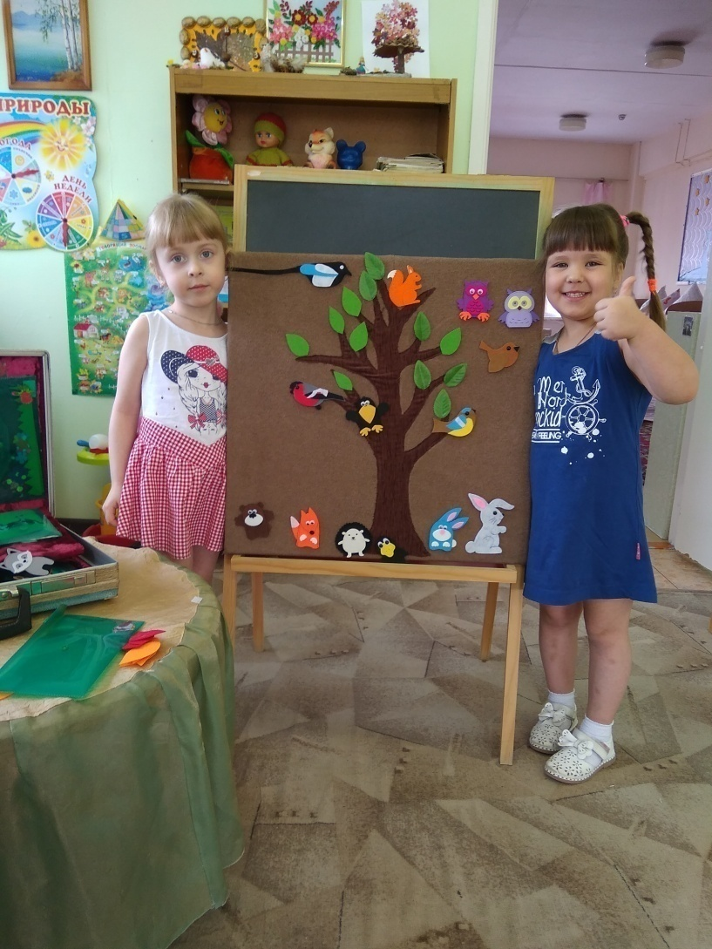
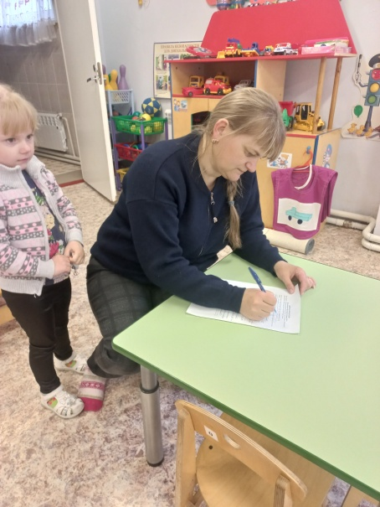
Основной этап
Работа с детьми
Работа с педагогическим коллективом
Работа с родителями

Slide 9
Работа с родителями
Изготовление поделок из природного материала «Дары осени»;
Консультации «Как подружить ребенка с книгой», «Роль сказки в развитии и воспитании дошкольников»;Воспитание трудолюбия, послушания и ответственности через сказку», «Как выбрать полезную сказку для малыша»;
Участие родителей в изготовлении наглядных пособий ​
(альбомы Экологических сказок: ​ «Кто живёт в муравейнике», «Как кустарники с деревьями поссорились», «Могучая травинка», «История одной капельки», «Знакомство с грибами», «Храбрый опенок», «Нет места мусору», «Все живое нуждается в воде», «Одуванчик», «Сказка о маленьком кедре»
Оформление родительского уголка на летний период по теме «Почитайте наши сказочки» (еженедельная смена экологической сказки на стенде).
Анкетирование родителей «Экологическое образование в семье и ДОУ».
Экологическая акция «Птичий домик»

Slide 10
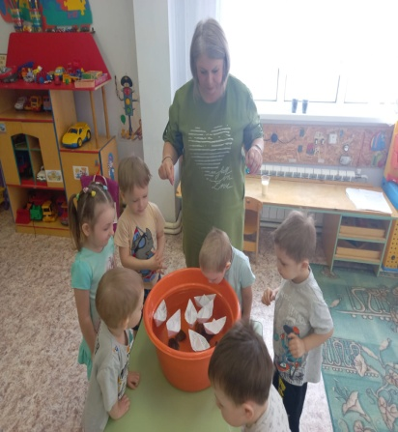
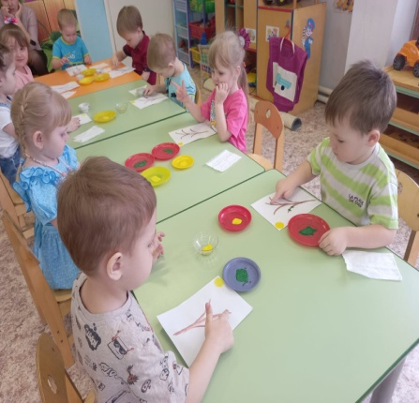
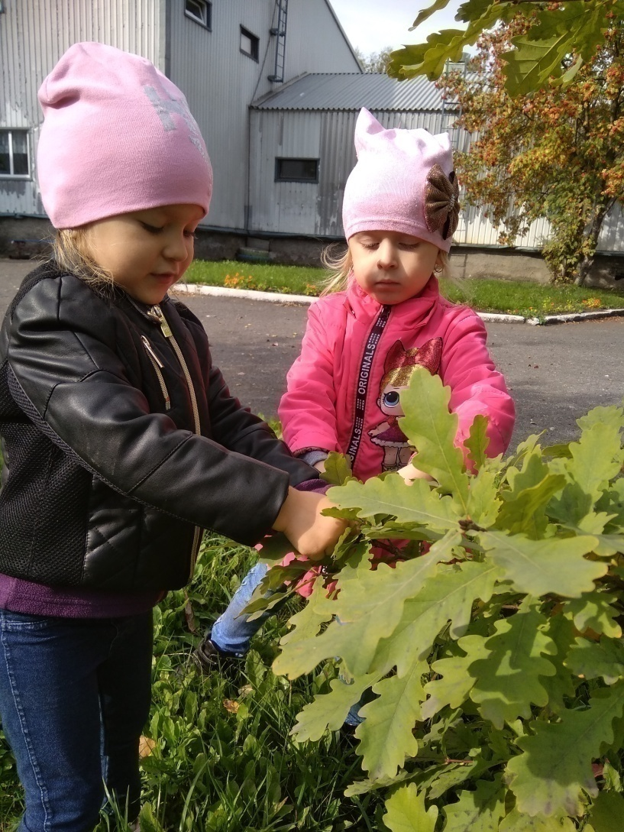
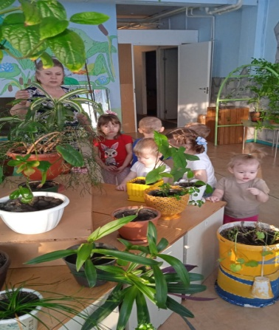
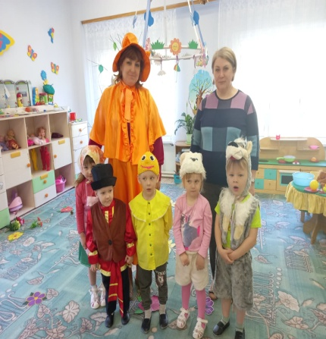
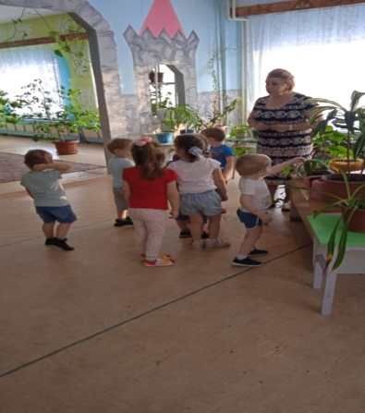
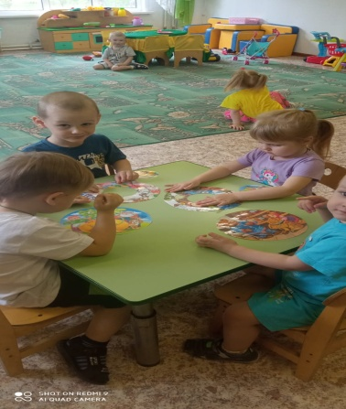
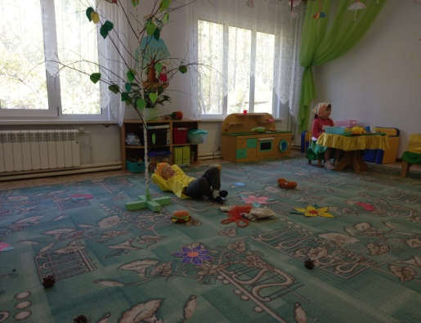
Работа с детьми
Чтение экологических сказок;
Наблюдения, целевые прогулки;
Прослушивание музыкальных произведений;
Заучивание стихотворений;
Отгадывание загадок;
Дидактические игры;
Подвижные игры;
Экологические акции: «Сбор макулатуры».

Slide 11
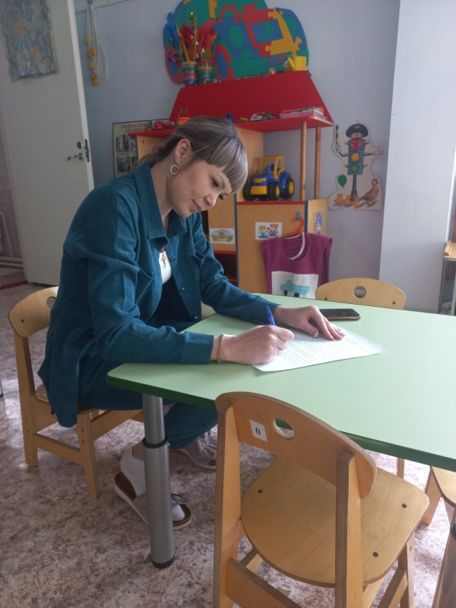
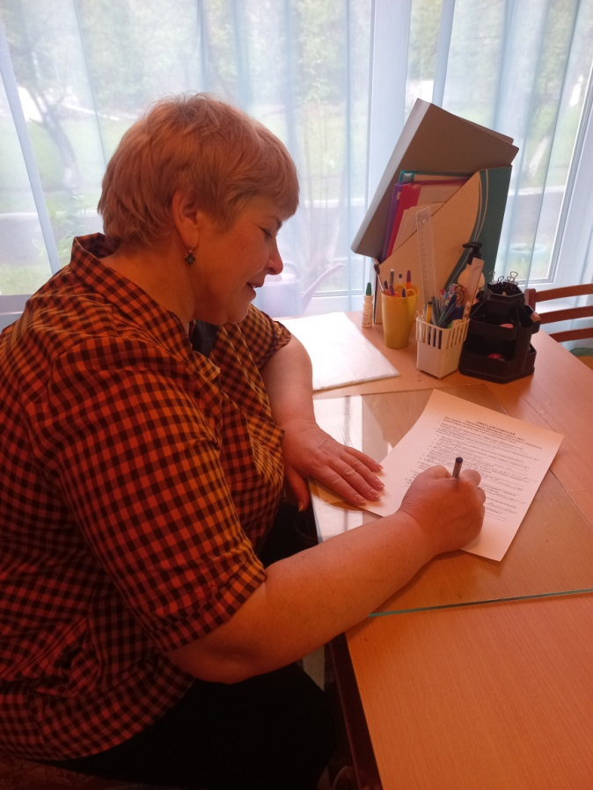
Работа с педагогами
МАСТЕР-КЛАСС для педагогов «Экологическая сказка как метод формирования экологической культуры воспитанников»
Анкетирование​ воспитателей.

Slide 12
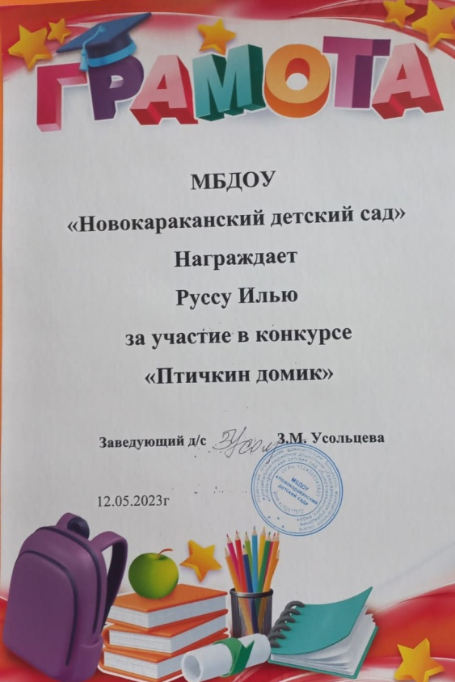
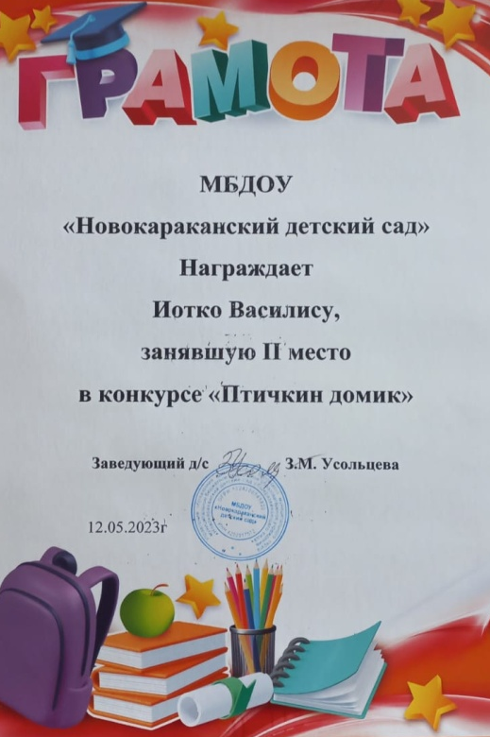
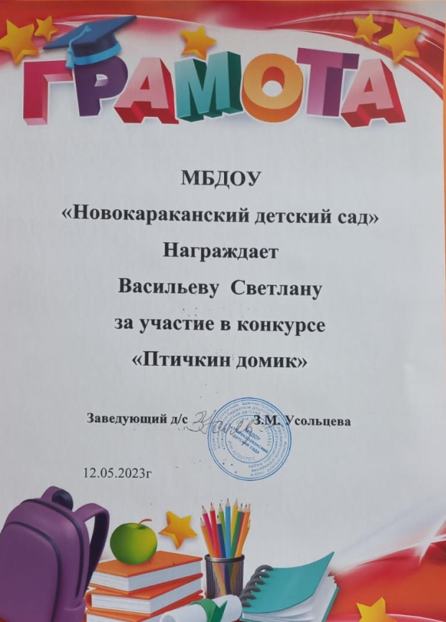
Наши достижения

Slide 13
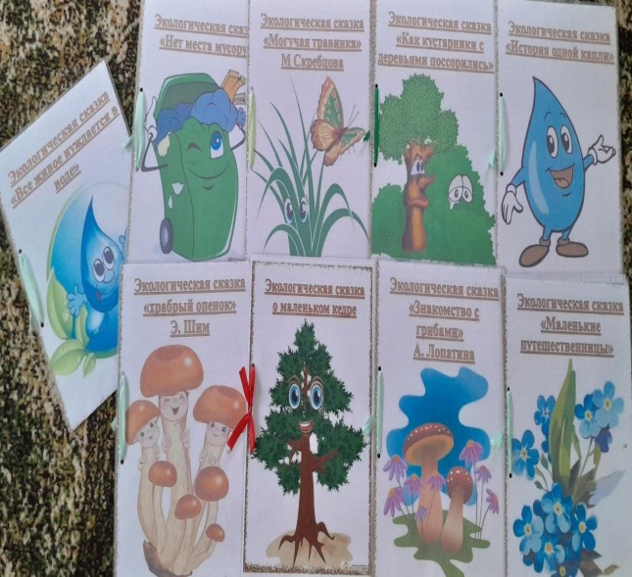
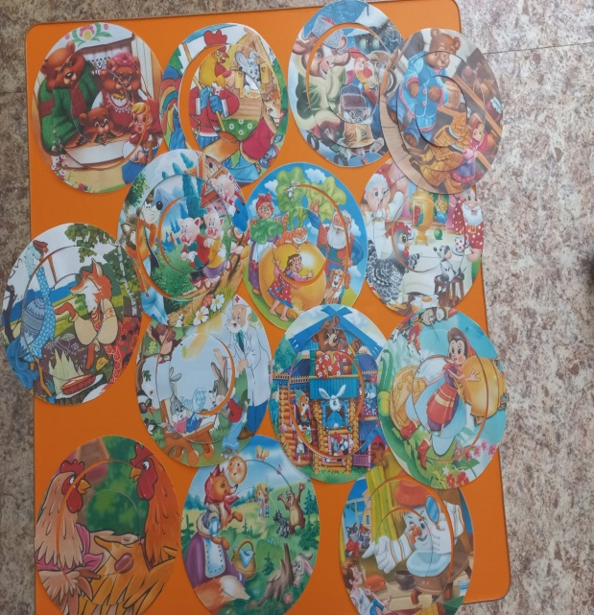
Итоговый этап
Показ экологической сказки «Колобок»
Презентация проекта «Экологические сказки».
Пополнение предметно-развивающей среды.
Сборник экологических игр
Сборник экологических сказок
Вручение грамот в конкурсе «Птичий домик»

Slide 14
Ресурсное обеспечение
Материально -технические
Мультимедийное оборудование,
изготовление печатных материалов
Кадровые
Воспитатели, музыкальный руководитель, родители
Информационные
Книги, журналы, интернет-ресурсы
Временные
Продолжительность проекта 1 год

Slide 15
Спасибо за внимание !

